Slide 1
Bootstrap

Slide 2
学习目标
Bootstrap简介 、原理
熟练掌握Boorstrap中CSS12栅格系统
熟练掌握Boorstrap中布局组件
熟练掌握Bootstrap中CSS组件
熟练掌握Bootstrap中JS插件

Slide 3
章节简介
第1章:Bootstrap简介、栅格系统
第2章:CSS布局组件
第3章:CSS组件
第4章:JavaScript插件

Slide 4
Bootstrap
第 1 章: Bootstrap简介、栅格系统

Slide 5
Bootstrap概述
什么是Bootstrap？
Bootstrap是目前最流行的前端开发【框架】，由Twitter的两位前员工 Mark Otto和Jacob。 Thornton在2010年8月创建。是一套基于Less(Less 是一门 CSS 预处理语言，它扩展了 CSS 语言，增加了变量、Mixin、函数等特性，使 CSS 更易维护和扩展。Less 可以运行在 Node 或浏览器端。)的前端开发库。
Bootstrap的强大之处在于它对常见的CSS布局小组件和JavaScript插件都进行了完整且完善的封装，使得开发人员（不仅是前端开发人员）信手拈来，轻松使用。
Bootstrap提供了的重要特性
  一套完整的基础CSS插件
  丰富的预定义样式表
  一组基于jQuery的JS插件集
  一个非常灵活的响应式（Responsive）栅格系统，并且崇尚移动先行（Mobile First）的思想

Slide 6
栅格系统
栅格系统原理
栅格系统的实现原理很简单，仅仅是通过定义容器大小，平分12份，再调整内外边距，最后再结合媒体查询，就制作出了强大的响应式的栅格系统。

Slide 7
栅格系统基本用法
列组合
通过更改数字来合并列，类似于表格里的colspan，例如：
<div class="container">
<div class="row">
<div class="col-md-1">.col-md-1</div>
...<!-- 此处省略10个 -->
<div class="col-md-1">.col-md-1</div>
</div>
<div class="row">
<div class="col-md-4">.col-md-4</div>
<div class="col-md-8">.col-md-8</div>
</div>
<div class="row">
<div class="col-md-6">.col-md-6</div>
<div class="col-md-6">.col-md-6</div>
</div>
</div>

Slide 8
栅格系统基本用法
列偏移
如果不想要两个相邻的列挨得太近，就需要用到列偏移了，不用margin，只要用.col-md-offset-*形式就可以将列偏移到右侧，例如:
<div class="row">
<div class="col-md-4">left</div>
<div class="col-md-4 col-md-offset-4">向右偏移4个列的宽度</div>
</div>
<div class="row">
<div class="col-md-3 col-md-offset-3">向右偏移3个列的宽度</div>
<div class="col-md-3 col-md-offset-3">向右偏移3个列的宽度</div>
</div>

Slide 9
栅格系统基本用法
列嵌套
栅格系统也支持列嵌套，即在一个列内部再声明一个或多个行(row)。例如:
<div class="row">
<div class="col-md-9">
外层：.col-md-9
<div class="row">
<div class="col-md-6">内层：.col-md-6</div>
<div class="col-md-6">内层：.col-md-6</div>
</div>
</div>
<div class="col-md-3"></div>
</div>

Slide 10
栅格系统基本用法
列排序
就是改变列的方向，其实就是改变左右浮动，并且设置浮动的距离，可以通过。col-md-push-*和.col-md-pull-*来实现例如:
<div class="row">
<div class="col-md-9">.col-md-9</div>
<div class="col-md-3">.col-md-3</div>
</div>
排序后
<div class="row">
<div class="col-md-9 col-md-push-3">向右推3个列的距离</div>
<div class="col-md-3 col-md-pull-9">向左拉9个列的距离</div>
</div>

Slide 11
响应式栅栏
Bootstrap针对不同的屏幕尺寸提供了不同的样式，前面的例子一直使用中型(md),再加上其他三种超小(xs)、小型(sm)、大型(lg),组合的方式就多了。
跨设备组合定义
一种样式在其定义的尺寸范围以外是不起作用的，比如在小型或者大型屏幕下，所有带有md的样式都不生效，而且没有默认值，也就是说我们可以在一个元素上应用不同类型的样式，以适配不同尺寸的屏幕。
<div class="row">
<div class="col-md-9 col-sm-6">.col-md-9</div>
<div class="col-md-3 col-sm-6">.col-md-3</div>
</div>

Slide 12
响应式栅栏
清除浮动问题
当内容超过盒子的宽度时候可能会出现布局错乱情况，这时需要使用Bootstrap中的clearfix样式。如下:
<div class="row">
<div class="left col-md-3 col-sm-6">
添加内容，添加内容，添加内容，添加内容，添加内容，
</div>
<div class="right col-md-3 col-sm-6">two</div>
<div class="clearfix visible-sm"></div>
<div class="left col-md-3 col-sm-6">three</div>
<div class="right col-md-3 col-sm-6">four</div>
</div>

Slide 13
Bootstrap
第 2 章: CSS布局

Slide 14
学习目标
理解Bootstrap三大核心内容的基础，即基础的CSS布局语法
掌握8大语法
  基础排版（Typography）
  代码（Code）
  表格（Tables）
  表单（Forms）
  按钮（Buttons）
  图片（Images）
  辅助类（Helper Classes）
  响应式设计（Responsive utilities）

Slide 15
基础排版
主要是HTML页面基础排版（Typography）方面所需要的各种技能，比如head标题（h1至h6）、地址、列表、文本块等。Bootstrap在此基础上做了不少优化工作，使其更方便使用。
  标题
  1.bootstrap为传统的标题元素h1-h6重新定义了标准的样式，使得在所有浏览器下显示效果都一样。
  2.BS标题样式，Bootstrap还定义了6个class样式(.h1-.h6),一遍在非标题元素下使用相同的样式，唯一不同的是没有设置margin-top和margin-bottom。
  例: <span class="h1">Bootstrap 权威</span>
  3.标题内小号字体,在标题元素里，可能会应用<small>元素，使显示小一点。所有标题元素里的<small>内容的字体颜色都是灰色(#999999),行间距为1。<small>内的文本字体在h1-h3内是当前元素对应字体大小的65%，而h4-h6下则是75%。

Slide 16
基础排版
  页面主题
  1.默认情况，Bootstrap为全局设置的字体大小font-size=14px,line-height为字体大小的1.428倍(即20px)。
  2.<p>元素内的段落会有一个额外的margin-bottom,大小为行间距一半，即为10px。
  3.如果想让一个段落突出显示，可以使用.lead样式，其作用主要是增大字体大小、粗细、行间距和margin-bottom。
  强调文本
  1.Bootstrap将默认的文本强调元素进行了轻量级显示，这些元素分别为：small,strong,em,cite。
  2.同样，Bootstrap也为对齐方式定义了简单而又明了的4个样式。以便使用.text-left、.text-center、.text-right、.text-justify。
  略缩语
  Bootstrap在abbr元素上实现了缩略词的功能，即鼠标移动到缩略词上是，就显示声明在title里的属性值。效果为：缩略词下面有虚横线，鼠标移动到缩略词上时有手形图标。例如:<abbr title="我们正在学习Bootstrap">在干嘛</abbr>

Slide 17
基础排版
  地址元素
  Bootstrap为地址元素address定义了一个简单通用的样式，其主要是行间距和底部的margin。用法也简单，每行用<br>结尾，例：
  <address>
  <strong>汤姆大叔</strong>
  <a href="mailto:#">tomwu@outlook.com</a>
  </address>
  引用
  在<blockquote>元素里进行引用，可以引用任意HTML内容，但一般推荐使用<p>。Bootstrap也为此定义了一个通用的样式：
  <blockquote>
  <p>雨后江岸天破晓，老舟新客知多少</p>
  <small>出自<cite title="燕归巢专辑">燕归巢</cite></small>
  </blockquote>

Slide 18
基础排版
  列表
  Bootstrap提供6种形式的列表，分别是：普通列表、有序列表、去点列表、内联列表、定义列表、和水平描述列表。
  1. 普通列表：与默认的列表一样，只是行间距有所改变
  2. 有序列表：也是有一些细微变化，看起来更柔和一些
  3. 去点列表：在ul元素中加.list-unstyled可以去除默认样式的点
  4. 内联列表：使用.list-inline样式实现内联列表，也就是将列表项水平显示
  5. 定义列表：对默认的dl定义列表有微调，主要是行间距和字体加粗
  6. 水平定义列表：在dl元素上应用.dl-horizontal样式，可以实现定义列表的水平显示

Slide 19
代码
内联代码
  code标签实现，具体细节可以查看源码。
  <code>public static void main(){}</code>
用户输入代码
  kbd标签实现。
  <kbd>public static void main(){}</kbd>
多行代码块
  pre标签实现。
  <pre>public static void main(){}</pre>

Slide 20
表格
  Bootstrap提供了1种基础.table样式、4种附加样式（.table-striped、.table-bordered、.table-hover、.table-condensed）以及.table-responsive容器样式
    基础样式(.table)
    带背景条纹的表格(.table-striped)
    带边框的表格(.table-bordered)
    鼠标悬停高亮的表格(.table-hover)
    紧凑型表格(.table-condensed)
    响应式表格(.table-responsive)
    行级元素样式：为表格的tr提供了5种额外样式，用于控制tr的背景颜色
      active :最佳值
      info :中立或正确的行为
      success :表示成功或者正确的信息
      warning :表示警告，需要特别注意
      danger :表示危险或者是错误的行为

Slide 21
表单
  表单是HTML网页交互中最重要的部分，同时也是Bootstrap框架中的核心内容，表单提供了丰富的样式（基础、内联、横向）。
    基础表单(.form)
    内联表单(.from-inline)
    横向表单(.form-horizontal)
    表单控件
      input :需要声明type=””,因为bootdtrap定义这些元素的时候都指定了type
      select :使用方式与原始方式一致，多行设置mulitiple=”mulitiple”即可
      textarea :定义rows属性为文本域高度，cols为文本域宽度(或form-control)
      checkbox :通常使用时和label搭配，如需横向显示为.checkbox-inline
      radio :通常使用时和label搭配，如需横向显示为.radio-inline

Slide 22
表单
  表单控件状态
      focus: 删除默认的outline样式，重新应用一个新的box-shadow样式，从而实现焦点状态下的阴影边框效果。
      disabled 完善默认disabled状态的显示状态,其状态为不可用
  表单验证提示状态
      has-warning 警告，并且输入状态框提供对应的小图标
      has-error 错误，并且输入状态框提供对应的小图标
      has-success 成功，并且为输入框提供对应的小图标
  控件大小
      input-lg 稍大输入框
      input-sm 稍小输入框
  显示块级帮助
      help-block 用于在表单中显示块级的帮助提示

Slide 23
按钮
按钮样式
  按钮是网页交互过程不可缺少的一部分，Bootstrap默认提供了7种样式的按钮风格，分别是：default、primary、success、info、warning、danger、link,使用方法:
  <button class="btn btn-default">default 标准</button>
  <button class="btn btn-primary">primary 视觉加重</button>
  <button class="btn btn-success">success 成功</button>
  <button class="btn btn-info">info 提示信息</button>
  <button class="btn btn-warning">warning需要进行某种行为</button>
  <button class="btn btn-danger">danger危险或错误行为</button>
  <button class="btn btn-link">link链接</button>

Slide 24
按钮
按钮大小
  Bootstrap也提供了控制button按钮大小的css样式。分别是:btn-lg、btn-sm、btn-xs。这些样式可以和颜色样式自由组合。
  <button class="btn btn-default btn-lg">default 标准</button>
  <button class="btn btn-primary btn-sm">primary 视觉加重</button>
  <button class="btn btn-success btn-xs">success 成功</button>
多标签支持
  btn相关样式的强大之处在于它不仅仅能支持普通的button元素，也能够支持a元 素和input元素，这些元素应用btn样式，一样可以产生相同的显示效果。
  <a class="btn btn-default" href="#">链接</a>
  <input class="btn btn-default" type="button" value="输入框">

Slide 25
按钮
活动状态
  当按钮处于活动状态时，其表现出的行为像被按压了一样，对于button元素，是通过:active实现的，而对于a元素则是通过.active实现的。但还可以联合:active和button，并通过编程使其处于活动状态。例：
  <button type="button" class="btn btn-primary btn-lg active">button</button>
  <a href="#" class="btn btn-primary btn-lg active" role="button">link</a>
禁用状态
  Bootstrap也提供了禁用状态按钮的设置，主要实现将按钮的背景色做65%的透明处理。而禁用的方式有2种：一种是使用disabled属性，另一种是使用disabled样式。
  <button type="button" class="btn btn-primary" disabled="disabled">button</button>
  <button type="button" class="btn btn-primary disabled">button</button>

Slide 26
图像
在图片显示方面，Bootstrap提供了3种风格效果，使用方式也很简单，只需要分别在img标签上应用.img-rounded、.img-circle、.img-thumbnail样式即可。

Slide 27
辅助类（Helper Classes）
Bootstrap在布局方面还提供了一些细小的辅助样式，用于文字颜色及背景色设置、显示关闭图标、向左浮动、向右浮动、清除浮动、隐藏、显示等功能。
  文本样式及背景样式
  辅助图标
  内容浮动
  隐藏与显示
  响应式样式

Slide 28
Bootstrap
第 3 章: CSS组件

Slide 29
学习目标
理解Bootstrap框架的三大核心之二：组件。
掌握20种组件

Slide 30
小图标（icon）
小图标是一个优秀网站不可缺少的一组元素，小图标的点缀可以使网站瞬间提升一个档次。新版Bootstrap提供了200个小图标（相应地，提供了200个CSS样式），这200个样式均可以在内联元素上应用，并显示出对应的图标。
  基本用法
    <i class="glyphicon glyphicon-search"></i>
    <span class="glyphicon glyphicon-search"></span>
  实现方式
  小图标的实现方式使用了css3中的 @font-face特性。 @font-face是css3中有关于字体设置的属性，通过它可以将服务器上的字体设置为Web页面字体，并且能兼容所有浏览器。

Slide 31
小图标（icon）
应用场景
  <div class="dropdown open">
  <ul class="dropdown-menu">
  <li><a href="#"><span class="glyphicon glyphicon-pencil"></span>编辑</a></li>
  <li><a href="#"><span class="glyphicon glyphicon-trash"></span>删除</a></li>
  <li><a href="#"><span class="glyphicon glyphicon-ban-circle"></span>禁用</a></li>
  </ul>
  </div>

Slide 32
下拉菜单
网页交互的时候经常会需要上下文菜单或者隐藏/展示菜单项，Bootstrap默认提供了通用的菜单显示效果，而且在各种交互状态下的菜单展示需要和JavaScript的Dropdown插件配合才能使用。
  基本用法
    <div class="btn btn-primary dropdown open"> 显示
    <ul class="dropdown-menu">
    <li class="dropdown-header">title</li>
    <li><a href="#">Action</a></li>
    <li><a href="#">Another action</a></li>
    <li><a href="#">Something else here</a></li>
    <li class="divider"></li>
    <li><a href="#">Separated link</a></li>
    </ul>
    </div>

Slide 33
按钮组
Button按钮元素在基于现代浏览器的开发中，用到越来越多了。在使用工程中，经常会将多个按钮组成一组进行使用。
  基本用法
    <div class="btn-group">
    <button class="btn btn-default">Left</button>
    <button class="btn btn-default">Middle</button>
    < button class="btn btn-default">Right</button>
    </div>
  按钮工具栏
  按钮工具栏主要是将多个按钮组排列在一起，即在多个按钮组外部加一个大的容器元素。
  <div class="btn-toolbar"></div>
  按钮尺寸设置
  用法是在.btn-group样式的元素上再次应用.btn-group-lg、.btn-group-sm、.btn-group-xs样式即可有同样的效果，一次设置，全组都有效。

Slide 34
按钮组
嵌套分组
    <div class="btn-group">
    <button class="btn btn-default">Left</button>
    <button class="btn btn-default">Middle</button>
    <div class="btn-group">........</div>
    </div>
垂直分组
  有些特殊情况下，需要显示垂直分组的按钮效果，这时需要使用到.btn-group-vertical来替换.btn-group样式
  <div "btn-group-vertical"></div>
自适应分组
  .btn-group-justified样式提供了一个特殊的功能，就是在一个.btn-group容器上，如果使用了该样式，则使用的按钮都会100%充满容器元素。即容器元素宽高多少，按钮也会变成多少。
  <div "btn-group-justify"></div>

Slide 35
按钮下拉菜单
组合式下拉菜单
  组合式下拉菜单其实都是普通的下拉菜单，只不过将触发元素从a元素换成了button元素，唯一不同的是外部容器的样式从.dropdown换成了.btn-group。
    <div class="dropdown">
    <button class="btn btn-default dropdown-toggle" type="button" id="dropdownMenu1" data-toggle="dropdown">
    Dropdown<span class="caret"></span>
    </button>
    <ul class="dropdown-menu">
    <li><a href="#">Action</a></li>
    <li><a href="#">Something else here</a></li>
    <li class="divider"></li>
    <li><a href="#">more</a></li>
    </ul>
    </div>

Slide 36
按钮下拉菜单
分离式下拉菜单
  组合式下拉菜单无论单击按钮还是箭头都会触发弹出事件，而有时候我们有这样的需求：按钮触发别的事，而箭头则是触发弹出事件。实现方式如下：
    <div class="btn-group">
    <button class="btn btn-danger">danger</button>
    <div class="btn-group">
    <button class="btn btn-info">info</button>
    <button class="btn btn-info dropdown-toggle" data-toggle="dropdown">
    <span class="caret"></span>
    </button>
    <ul class="dropdown-menu">
    ......
    </ul>
    </div>
    </div>

Slide 37
按钮下拉菜单
按钮大小
不管是组合式下拉菜单还是分离式下拉菜单，都可以使用.btn加上.btn-lg、.btn-sm、.btn- xs来控制按钮大小。
  向上弹起的下拉菜单
  在有些特殊情况下，网页上的下拉菜单需要设置向上弹起的方法，使用时只需要在普通的下拉菜单上附加一个.dropup样式即可。

Slide 38
输入框组
基本用法
  有时候我们要把文本输入框和文字或者小icon组合在一起进行显示(我们称之为addon)，使用方式很简单，只需要在容器上应用.input-group样式，然后对需要在input前后显示的个性元素上应用.input-group-addon。
  <div class="input-group">
  <span class="input-group-addon">$</span>
  <input type="text" class="form-control">
  <span class="input-group-addon">.00</span>
  </div>
  尺寸大小设置
  和按钮组的.btn-group-lg样式一样，Bootstrap在.input-group-addon样式容器上，也可以通过应用类似的样式达到目的，并提供了.input-group-lg和.input-group-sm两种样式。

Slide 39
输入框组
复选框与单选框作为addon
  在.input-group-addon元素里，不仅可以放置label和icon，也可以放置复选框(checkbox)和单选框(radio)，使用方式也非常简单，只需要在.input-group-addon样式的标签内放置带有checked和radio类型的input标签即可。
  按钮作为addon
  输入框组上的addon支持复选框和单选框，也支持普通的button以addon的形式出现。但.btn按钮样式上定义了各种各样的样式，所以其不像checked、radio、label等直接放到.input-group-addon样式里就行的，Bootstrap为.btn样式又单独设置了一个.input-group-btn样式，用其替换.input-group-addon作为新的addon容器。
  <div class="input-group">
  <span class="input-group-btn">
  <button class="btn btn-default" type="button">Go!</button>
  </span>
  <input type="text" class="form-control">
  </div>

Slide 40
输入框组
下拉菜单按钮作为addon
  支持普通按钮，也就能支持下拉菜单按钮，不需要额外的样式支持，只需要在普通的.btn按钮上应用一个data-toggle="dropdown"属性即可。
  分段按钮为addon
  在.input-group-btn样式里，也可以放置多个按钮的，并且自己按钮的圆角也会消除。
  <div class="input-group">
  <span class="input-group-btn">
  <button class="btn btn-default" type="button">Go!</button>
  </span>
  <input type="text" class="form-control">
  </div>

Slide 41
导航（Nav）
导航是一个网站最重要的组成部分，可以便于用户查找网站所提供的各项功能服务。导航的制作方法五花八门，这里要说的是最常用的导航功能。nav样式和btn样式一样，可以通过应用多种附加样式实现多种特效
和默认的.btn样式不同，默认的.nav样式不提供默认的导航，必须通过附加另外一个样式才行，比如.nav-tabs样式表示选项卡导航。
.nav基础样式主要是设置布局方式（相对）、块级显示、padding、active、disabled状态下的颜色等基础设置。选项卡分为：
  选项卡导航
  胶囊式选项卡导航
  堆叠式导航
  自适应导航
  禁用链接
  二级导航实现

Slide 42
导航（Nav）
选项卡导航
选项卡导航是最常用的一种导航方式，尤其是在多内容编辑的时候，需要通过选项卡进行分组显示。
<ul class="nav nav-tabs">
<li class="active"><a href="#">主页</a></li>
<li class="disabled"><a href="#">作品</a></li>
<li><a href="#">图书</a></li>
</ul>
胶囊式选项卡导航
    只需要将.nav-tabs样式替换为.nav-pills样式，即可实现不同的效果。
堆叠式导航
    只需要将.nav-tabs样式替换为.nav-stacked样式，即可。

Slide 43
导航（Nav）
自适应导航
对于自适应导航，同按钮组的.btn-group-justified样式一样，可以将li元素充满整个父容器，其样式为.nav-justified.使用时只需要在.nav-tabs或.nav-pills样式基础上再附加上它就可以了。
<ul class="nav nav-pills nav-justified"></ul>
禁用链接
如果导航里的一个li元素菜单项需要禁用的话，可以和button元素一样，应用disabled样式，但是只是禁用外观，单击以后的行为还需要用js代码进行特殊处理。

Slide 44
导航（Nav）
二级导航实现
将普通导航的li作为父元素容器，内部包含Drapdown下拉菜单的内容就可以实现二级导航。
<ul class="nav nav-tabs">
<li class="active"><a href="#">Home</a></li>
<li class="dropdown">
<a class="dropdown-toggle" data-toggle="dropdown" href="#">Dropdown <span class="caret"></span></a>
<ul class="dropdown-menu">
<li><a tabindex="-1" href="#">二级菜单1</a></li>
<li><a tabindex="-1" href="#">二级菜单2</a></li>
</ul>
</li>
</ul>

Slide 45
导航条（Navbar）
导航条和导航的区别就是多了一个“条”，也就是菜单项背后有一个可以看得到的背景条，以便访问用户地识别这是一条导航块，里面的内容可以选择。导航条分为：
  基础导航条
  导航条中的表单
  导航条中的按钮、文本、链接
  导航条中的项进行左右浮动
  顶部固定或底部固定
  响应式导航条
  反色导航条

Slide 46
导航条
基础导航条
基础导航条是在普通导航的基础上改进的，但实现原理又复杂的多。我们先在普通导航的ul上应用.navbar-nav样式，然后在外部父元素容器上应用.nav-bar样式以及.navbar-default样式即可实现。
<nav class="navbar navbar-default">
<div class="navbar-header">
<a class="navbar-brand" href="#">Brand</a>
</div>
<ul class="nav navbar-nav">
<li class="active"><a href="#">active</a></li>
<li><a href="#">link</a></li>
<li class="disabled"><a href="#">disabled</a></li>
<li><a href="#">link</a></li>
</ul>
</nav>

Slide 47
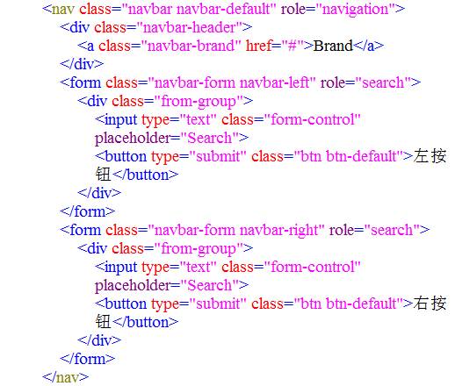
导航条
导航条中的表单
很多情况下，我们想把表单元素放在导航条里，以起到导航效果，比如支持搜索等。Bootstrap专门提供了一个附件样式.navbar-form来实现搜索框等功能。

Slide 48
导航条
导航条中的按钮、文本、链接
在普通导航条里，除了可以使用navbar-brand样式的a元素和navbar-nav的ul和form以外，也可以使用其他元素，比如button(navbar-btn)、文本(navbar-text)、普通链接(navbar-link)等。但是Bootstrap对这些元素有些限制，那就是如果单独应用button、文本或普通链接，将只支持一个，或者最多两个(需要设置左右浮动),并且需要配合ul或者navbar-brand样式的a元素一起使用。
导航条中的项进行左右浮动
在导航条的各种菜单项容器上设置.navbar-left样式或navbar-right样式，即可让该容器元素左右浮动。这些样式是.pull-left和.pull-right的mixin版本，但是他们被限定在了媒体查询中，这样可以更容易地在各种尺寸的屏幕上处理导航条组件。
<nav class="navbar navbar-default" role="navigation">
<div class="navbar-header">
<a class="navbar-brand" href="#">Brand</a>
</div>
<p class="navbar-text navbar-left">左浮动</p>
<p class="navbar-text navbar-right">右浮动</p>
</nav>

Slide 49
导航条
顶部固定或底部固定
很多时候，我们都想让导航条固定在某个位置上。比如最顶部或者最底部。 Bootstrap提供了2个强有力的样式支持这一特性，分别是：.navbar-fixed-top支持最顶部固定，.navbar-fixed-bottom支持最底部固定。
<div class="navbar navbar-default navbar-fixed-top">.......<div>
然而使用了该样式后，顶部内容被遮盖住了。所以需要给body加padding样式，由于默认的navbar高度是50px，所以一般padding设置70px即可。
响应式导航条
一个导航条默认情况下都是100%显示的，但是在一些小屏幕下可能内容不全。所以我们需要根据屏幕尺寸自动调整，隐藏或去除一部分菜单内容，这就是我们说的响应式设计的一部分内容。
反色导航条
反色导航条就是导航条两大风格中第二种.navbar-inverse。和第一个风格(.navbar-default)相比，出来各种背景色和文本颜色以外，其他都一样。

Slide 50
面包屑导航
面包屑(Breadcrumb)一般用于导航，表示当前页面所在的位置(或功能插件)。使用方式如下：
  <ul class="breadcrumb">
  <li><a href="#">Home</a></li>
  <li><a href="#">Library</a></li>
  <li class="active">Data</a></li>
  </ul>

Slide 51
分页导航
几乎所有的网站内容都需要分页显示，一个用户体验良好的分页组件会得到访问用户的良好评价。Bootstrap提供了两种分页组件，一种是带多个页码的组件(pagination)，一种是只有上一页、下一页的翻页插件
  页码分页
  普通页码分页的效果就是中间是页码，两头分别是上一页和下一页的链接，而其样式也很容易设置，只需要在ul上设置pagination样式，在li元素上设置页码链接即可。
  <ul class="pagination">
  <li><a href="#">&laquo;</a></li>
  <li><a href="#">1</a></li>
  <li><a href="#">2</a></li>
  <li><a href="#">3</a></li>
  <li><a href="#">4</a></li>
  <li><a href="#">&raquo;</a></li>
  </ul>

Slide 52
分页导航
翻页
  在一些简单的网页上，一般不会有太多页码，而是直接使用“上一页”、“下一页”的简单分页方式，默认居中显示。
  <ul class="pager">
  <li><a href="#">上一页</a></li>
  <li><a href="#">1</a></li>
  <li><a href="#">2</a></li>
  <li><a href="#">下一页</a></li>
  </ul>

Slide 53
标签
在网页排版的时候，我们经常要高亮一些标题里的特殊字符或者整个字符Bootstrap提供了一个.label样式用于实现高亮的功能。只要在高亮的地方应用label样式即可。
  <h1>
  javascript大师进阶
  <span class="label">New</span>
  </h1>
  和按钮元素Button类似，label样式也提供了多种颜色的支持，成功绿，警示黄、危险红、信息蓝。
  <span class="label label-default">Default</span>
  <span class="label label-primary">Primary</span>
  <span class="label label-success">Success</span>
  <span class="label label-warning">Warning</span>
  <span class="label label-danger">Danger</span>
  <span class="label label-info">Info</span>

Slide 54
徽章
在开发交互是系统或者信息系统时，经常要显示一些最新收到的消息、需要有多少审批的消息。Bootstrap的.badge样式提供了很好的效果，只需要在span或者label上应用该样式即可。
  <a href="#">Inboxs
  <span class="badge">42</span>
  </a>
  如果.badge样式应用的内部无内容时，.badge样式会自动消失。.badge样式也可以在按钮元素button或list-group-item和nav-pills上应用，只是颜色稍有变化。

Slide 55
页面标题
Bootstrap中的.page-header样式提供了类h1元素的显示效果，只不过margin和底部padding距离稍大一些，底部有1像素的边框稍大一些。使用方式如下：
  <div class="page-header">
  <h1>Example page header <small>Subtext for header</small></h1>
  </div>

Slide 56
缩略图
缩略图的样式是.thumbnail样式。结合12栅格系统，可以将图像、视频、文本展示的更加漂亮。
  <div class="row">
  <div class="col-sm-6 col-md-3">
  <a href="#" class="thumbnail">
  <img data-src="地址" alt="...">
  </a>
  </div>......
  </div>
缩略图有两种使用方式，一种用于仅显示图片，另外一种利用容器将图片和标题显示在一起。

Slide 57
警告框
在交互式网页中，经常要根据用户操作的上下文为用户提供灵活的提示消息，比如操作成功、警告提示、错误信息等。.alert样式为此提供了基础的操作样式。
  默认警告
  <div class="alert alert-warning">
  <button type="button" class="close" data-dismiss="alert">&times;</button>
  <strong>Warning!</strong>Best check yo self,you're not looking to good.
  </div>
  可关闭的警告框
  <div class="alert alert-warning alert-dismissable">
  <button type="button" class="close" data-dismiss="alert" aria-hidden="true">&times;</button>
  <strong>Warning!</strong>Best check yo self,you're not looking to good.
  </div>

Slide 58
警告框
多彩样式警告框
  和btn、label样式一样，警告框也提供了多种颜色的功能，在默认淡黄色的基础上，另外提供了3种样式，分别是：alert-danger(危险红)、alert-success(成功绿)、alert-info(信息蓝)。
  <div class="alert alert-danger">...</div>
  警告框中的链接
  警告框中的内容，如果放了链接的话，通常我们都希望链接高亮显示。Bootstrap在4种不同颜色的风格内都给链接颜色提供了高亮，应用的方式都一样，在alert容器元素内的a链接上应用.alert-link样式，从而达到想要的效果。
  <div class="alert alert-danger">
  <a href="#" class="alert-link">...</a>
  </div>

Slide 59
进度条
进度条是一个比较常见的网页效果，一般用于表示加载、跳转或动作正在执行中的状态。针对进度条效果，Bootstrap提供了丰富多彩的样式可供选择。
  基本样式
  基本的进度条在使用时只需要应用两个样式：progress和progress-bar。progress用于设置进度条的容器样式，而progress-bar用于限制进度条的进度。
  <div class="progress">
  <div class="progress-bar" style="width:60%;"></div>
  </div>
  与其他组件只提供多种颜色不同，Bootstrap还为进度条提供了一种条纹样式，并且不同的颜色可以显示不同的条纹。
  <div class="progress progress-striped"></div>
  多彩样式
  不能配置多种颜色的进度条不是一个好的进度条，于是Bootstrap提供了多颜色拓展功能，默认加了4种颜色：progress-bar-info(信息蓝)、progress-bar-success(成功绿)、progress-bar-warning(警告黄)、progress-bar-danger(危险红)。

Slide 60
进度条
条纹样式
  与其他组件只提供多种颜色不同，Bootstrap还为进度条提供了一种条纹样式，并且不同的颜色可以显示不同的条纹。
  <div class="progress progress-striped">
  <div class="progress-bar progress-bar-success" style="width:60%;"></div>
  </div>
  堆叠样式
  顾名思义，即多个样式叠加在一起，所堆叠的样式总宽度不要超过100%。
  <div class="progress">
  <div class="progress-bar progress-bar-info" style="width:20%;"></div>
  <div class="progress-bar progress-bar-warning" style="width:10%;"></div>
  </div>

Slide 61
进度条
动画样式
  在提供了条纹样式以后，Bootstrap还提供了一个更炫的动画样式，即：让条纹动起来。所需要做的只是在进度条容器元素上再多附加一个active样式即可。
  <div class="progress progress-striped active">
  <div class="progress-bar progress-bar-success" style="width:60%;"></div>
  </div>

Slide 62
媒体对象
媒体对象是一个抽象的样式，用以构建不同类型的组件，这是组件都具有在文本内左对齐或右对齐的图片，默认样式是在内容区域的左侧或右侧浮动一个媒体对象。
  默认样式
  一组媒体的默认使用方式通常包括以下几个样式：media、media-object、media-body、media-heading4个样式，和一个用于控制左右发的的pull-left(pull-right)样式。
  <div class="media">
  <a class="pull-left" href="#">
  <img class="media-object" src="..."/>
  </a>
  <div class="media-body">
  <h4 class="media-heading">Media heading</h4>
  <div class="media">。。。</div>
  </div>
  </div>

Slide 63
媒体对象
媒体列表
  如果需要将多个媒体进行列表展示的话，则可以利用在ul上应用media-list样式、li上应用media样式来实现。
  <ul class="media-list">
    <li class="media"></li>
    <li class="media"></li>
    <li class="media"></li>
  </ul>

Slide 64
列表组（List group）
我们在讲导航时，曾经在nav-stacked样式的基础上，实现了堆叠式导航。这种堆叠式导航样式就是列表组，其是Bootstrap在新版提供的新组件。
  基础列表组
  应用徽章标记或导航箭头
  可链接的列表组
  多彩列表项
  自定义列表组

Slide 65
面板（Panel）
面板组件是Bootstrap在新版中提供的另一个新组件，主要是用于处理其他通用组件处理不了的功能。
  基础面板
  带有头和尾的面板
  多彩面板
  面板与表格进行嵌套
  面板和列表组进行嵌套

Slide 66
洼地
洼地样式的效果和大屏展播Jumbotron样式类似，不同点是well样式有了边框设置，并且默认高度是自适应文本的高度。
  <div class="well">
  <p>Some default panel.</p>
  <blockqute>注意！这里是引用内容。</blockqute>
  </div>

Slide 67
主题
在Bootstrap新版3.x版本中还新增了一个bootstrap-theme.css文件，该文件是针对一些常用的CSS组件进行了增强。由于在2.x版本的默认主题得不到用户的细化，所以在3.x版本里对所有的CSS组件都默认给出了一个非常简单的样式，然后通过theme文件，提供一个增强的样式风格。
也就是说，如果要按照theme声明的方式改造自己的风格，完全可以在新版bootstrap.css后面附加一个和theme.css类似的文件来实现。但是theme默认并没有对所有的CSS组件都进行增强，而是针对9个方面的组件进行了增强：btn按钮、缩略图、下拉菜单、导航条、警告框、进度条、列表组、面板和well

Slide 68
Bootstrap
第 4 章: JavaScript插件

Slide 69
学习目标
理解JavaScript插件的原理。
掌握新版Bootstrap提供的11种JavaScript插件。

Slide 70
主题内容
12种JavaScript插件
  模态框（Modal）
  选项卡（Tab）
  旋转轮播（Carousel）
  下拉菜单（Dropdown）
  弹出框（Popover）
  警告框（Alert）
  按钮（Button）
  折叠（Collapse）
  滚动侦测（Scrollspy）
  自动定位浮标（Affix）
  提示框（Tooltip）
  动画过渡效果

Slide 71
模态框
模态框布局与样式
新版的弹窗组件使用了3层div容器元素，其分别应用了modal、modal-dialog、modal-content样式。然后在真正的内容容器modal-content内包括了弹窗的头(header)、内容(body)、尾(footer)3个部分，分别应用了3个样式：modal-header、modal-body、modal-footer。
声明式用法
1.使用方法：一个基本的弹窗声明，只需要两个必需的自定义属性：
data-toggle ：必须将其值设置为modal
data-target ：选择器
2.选项
data-backdrop ：默认值为true,是否包含一个背景div元素，如果为true，则单击该背景是关闭弹窗；如果设置为static，则单击背景div元素是不关闭弹窗。
data-keyboard：默认值为true,按Esc键时关闭弹窗；如果设置为false，则不关闭弹窗。
data-show ：默认值为true，初始化时是否显示。

Slide 72
模态框
Javascript用法
模态弹窗组件在JavaScript方面的一般用法是传入可以拥有一部分可选参数的JavaScript对象字面量，用于初始化弹窗的一些自定义属性，以便控制个性化的弹窗效果。
1. 属性
backdrop、keyboard、show、remote
2. 方法
$('#myModal').modal('toggle')：反转弹窗的状态，即，如果当前为开启，则关闭，反之则开启。
$('#myModal').modal('show')：显示弹窗
$('#myModal').modal('hide')：关闭弹窗
3.事件
show.bs.modal：在show方法调用时（即弹窗为显示前）；如果单击了一个元素，那么该元素将作为事件的relatedTarget属性
shown.bs.modal：在模态弹窗完全显示之后（并且等CSS动画完成之后）触发；如果单击了一个元素，那么该元素将作为事件的relatedTarget属性

Slide 73
模态框
show.bs.modal：在show方法调用时（即弹窗为显示前）；如果单击了一个元素，那么该元素将作为事件的relatedTarget属性
shown.bs.modal：在模态弹窗完全显示之后（并且等CSS动画完成之后）触发；如果单击了一个元素，那么该元素将作为事件的relatedTarget属性
调用方法为：
$('#myModal').on('hidden.bs.modal',function(e){ })

Slide 74
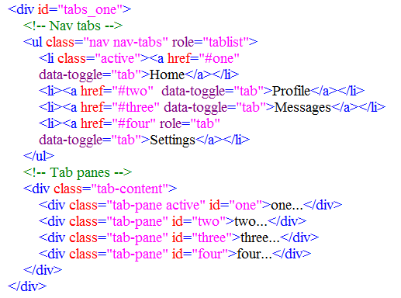
选项卡
声明式用法
对于胶囊式选项卡导航，也是支持的。

Slide 75
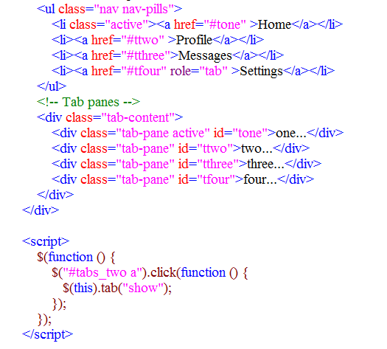
选项卡
Javascript用法
如果不使用HTML声明式绑定(即声明data-toggle)，选项卡组件也是支持JavaScript代码直接初始化的。

Slide 76
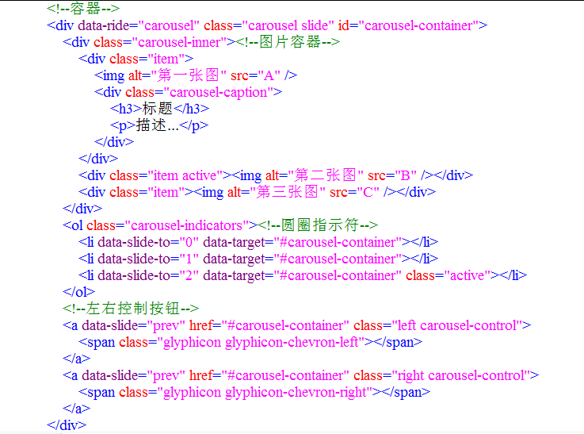
旋转轮播
声明式用法

Slide 77
旋转轮播
声明式用法分析
1. 带有data-ride="carousel"的div就是轮播插件的容器，容器的id为carousel-container
2. .carousel-inner
该样式div内部包括多个含有item的div样式，在这些内部的div里，定义我们要显示的幻灯图片。.item.active则表示该图正在显示，其他图片则都隐藏。
3.carousel-indicators
该样式ol内部定义了一组标示符，用户单击这些标示符可以直接显示相应的图片，而这些标示符上面都定义了类型data-slide-to="2"这样的属性，其表示单击该标示符显示第3张图片(索引从0开始)。
4.两个a链接字幕说明样式，紧接着img元素定义即可
用于显示左右箭头，可以改变轮播的方向。注意，这两个元素上定义的data-slide属性值只能是prev或者next(表示上一张、下一张)，data-target和左右控制链接href里的值都一样，其表示容器元素的id(或者样式)。
5. .carousel-caption
字幕说明样式，紧接着img元素定义即可。

Slide 78
旋转轮播
Javascript用法
默认情况下，如果在容器元素上已经定义了data-ride="carousel"属性，页面加载以后，就会自动加载该轮播插件进行图片切换。如果没有这个属性的话，可以使用JavaScript代码来触发这个行为。
1. 触发方法
$('.carousel').carousel()：所有带carousel样式的容器元素都开启轮播
$('.carousel-container').carousel()：针对特定元素，开启轮播
2. 选项
在开启轮播的时候，可以像自定义属性一样，使用另外3个额外的option选项，不同的只是去除data-前缀。
interval：幻灯片轮换的等待时间(毫秒)。如果为false，轮播不会自动开始循环
pause：默认鼠标停留在幻灯片区域即暂停轮播，鼠标离开即启动轮播
wrap：轮播是否持续循环，使用时，在初始化插件的时候传入对象字面量参数即可。例如：
$('.carousel').carousel({ interval:2000 })

Slide 79
旋转轮播
Javascript用法
3. 方法
除了在初始化时支持自定义属性以外，该插件还支持外部调用，即，当你获取一个轮播插件的实例以后，可以在该实例上应用如下几个方法，以达到自己想要的效果，使用方法和用途如下：
.carousel('cycle')：循环各帧(默认从左到右)
.carousel('pause')：停止轮播
.carousel(number)：轮播到指定的图片上(下标以0开始，类似数组)
.carousel('prev')：返回到上一张
.carousel('next')：转到下一张

Slide 80
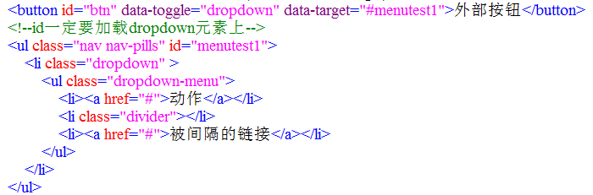
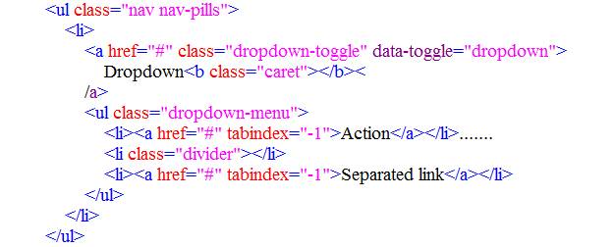
下拉菜单
声明式用法
1.触发元素在下拉菜单外部(需要制定data-target)
2.触发元素在下拉菜单内部

Slide 81
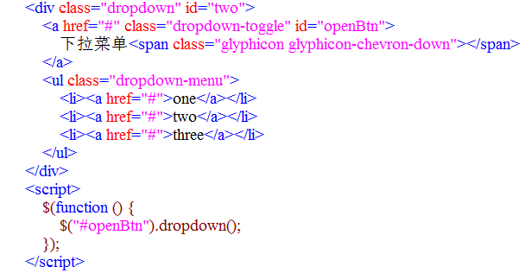
下拉菜单
Javascript用法
Bootstrap的Dropdown插件也支持JavaScript手动触发的方式，这样的好处是，可以按照自己的方式省略一些元素或者样式。

Slide 82
滚动侦测
滚动侦测插件是根据滚动的位置自动更新导航条中相应的导航项，拖动右侧的滚动条，滚动区域达到某一地方时，顶上的菜单也会相应高亮。
这是因为该插件可自动检测到达哪个位置了，然后在需要高亮的菜单父元素上加了一个active样式
如果导航里有下拉菜单，并且滚动区域的内容到达菜单子项所对应的区域，除了子菜单高亮以外，子菜单的父元素（Dropdown按钮）也会高亮。
  声明式用法
  JavaScript用法
  源码分析

Slide 83
提示框
提示框也是一个比较常见的功能，一般来说是鼠标移动到特定的元素上时，显示相关的提示语。
效果是鼠标移动到href链接上时，显示对应的提示语。并且不管是href链接还是按钮，只按要照特定的规则设置，就可以在鼠标移动的时候显示提示语。
该组件是受Jason Frame开发的JQuery.tipsy插件的启发而开发的，并且比那个插件更强大。而且此插件不依赖与图片，只是使用CSS3来实现动画过渡效果，并使用data属性设置标题。
  声明式用法
  JavaScript用法
  源码分析

Slide 84
弹出框
弹出框其实就是一种特殊的提示框（tooltip），相比来说只是多了一个title标题而已，而不带标题时完全可以通过自定义tooltip来实现。
那么为什么还要有一个弹出框呢？先看两个插件仅有的两个不同点
  提示框的默认触发事件是hover和focus，而弹出框的默认触发事件是click
  提示框只有一个内容（即title），而弹出框不仅可以设置标题title，还可以设置内容content（也就是说模板不一样）
  自此可以看出，popover插件就是通过继承tooltip来实现的。
  声明式用法
  JavaScript用法
  源码分析

Slide 85
警告框插件
警告框插件，就是在警告框组件的基础上，提供了单击x号关闭警告框的功能。单击右上角的x符号，则该警告框会关闭（当然是用JavaScript实现的）
  声明式用法
  JavaScript用法
  源码分析

Slide 86
按钮
按钮插件提供了一组可以控制按钮多种状态的功能，比如，一个按钮有禁用状态、正在加载状态、正常状态等。举例来说，单击一个按钮请求ajax数据的时候，想让该按钮上的文本变成“正在加载”；一旦ajax返回数据，再次将该按钮上的文本变为“获取数据”。按钮插件就可以提供类似的功能，当然还有很多功能，比如控制单选框、复选框的状态等。
  声明式用法
  JavaScript用法
  源码分析

Slide 87
折叠
折叠插件实现的效果是：当单击一个触发元素时，在另外一个可折叠区域进行显示（或隐藏），再次单击时可以反转显示状态。经典的场景是多个折叠区域的手风琴风格（accordion），以及单一title/content的风格。
  声明式用法
  JavaScript用法
  源码分析

Slide 88
自动定位浮标
自动定位浮标(Affix)这个插件名字，有多种译法，还有人称作固定定位。为了形象，我们将它命名为自动定位浮标，但在有些地方引用的时候依然叫Affix原有词。Affix的效果就像其官方网站左边的导航链接一样(注意不是菜单的高亮和自动展示功能)，功能如下：
  1.在顶部的时候该菜单和第二部分的蓝色部分可以一起向上滚动。
  2.一旦蓝色部分滚动完毕，该菜单导航就固定在左边不动了，其效果就像浮标一样。
  3.其实还有第三种效果，当整个网页都滚动到底的时候，如果出现底部的footer和左侧菜单重叠的情况，该菜单又会自动向上滚动。
在3个不同的状态下，Affix插件给该元素3个不同的CSS样式，分别是affix-top、affix、affix-bottom。根据场景，可猜出3个样式的主要设置如下：
  1.affix-top是在正常文档流中的状态定义时的状态。
  2.affix是以fixed方式定位时的状态。
  3.affix-bottom是以absolute方式定位时的状态。

Slide 89
自动定位浮标
3个样式中只有affix给了默认的定义，其他两个样式需要我们在开发的时候自己实现。在弄明白这些之前，先来了解一下声明式用法，再说实现原理
  声明式用法
  JavaScript用法
  源码分析

